Slide 1
Dependency Injection
STS02
의존 주입 / bean 생성자, setter

Slide 2
Dependency Injection ( 의존 주입 )
필요한 객체는 누가 만드나?
방법1] 직접 new 생성
방법2] 외부에서 만들어서 주입

Slide 3
기본방식 : new 사용
일단 기존 방식부터 짚어 봅시다.

Slide 4
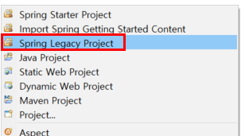
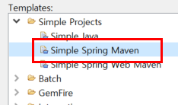
Spring Project 생성
Spring Legacy Project / Simple Spring Maven 템플릿
프로젝트명 : STS02_DI1_bean

Slide 5
스프링 버젼, Java 버젼 세팅하기.

Slide 6
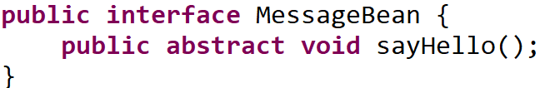
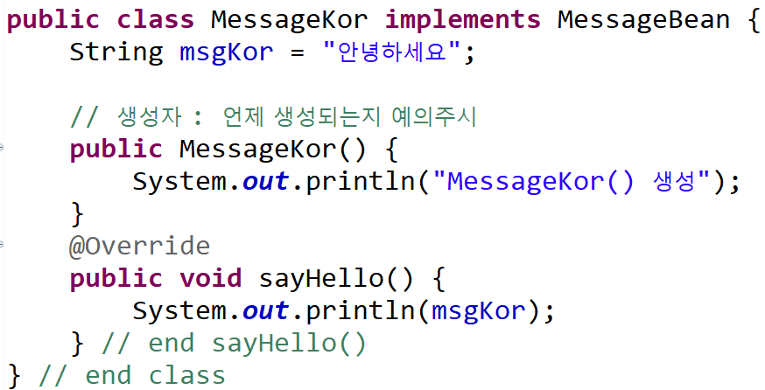
인터페이스와 구현 클래스 생성
패키지 : com.lec.spring 인터페이스: MessageBean 클래스 : MessageKor

Slide 7
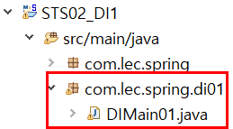
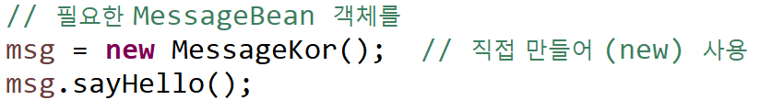
패키지, 클래스 생성
패키지 : com.lec.spring.di01
클래스 : DIMain01 main() 포함
실행결과 확인해보자
Main 은 MessageBean 에 의존하는 관계다

Slide 8
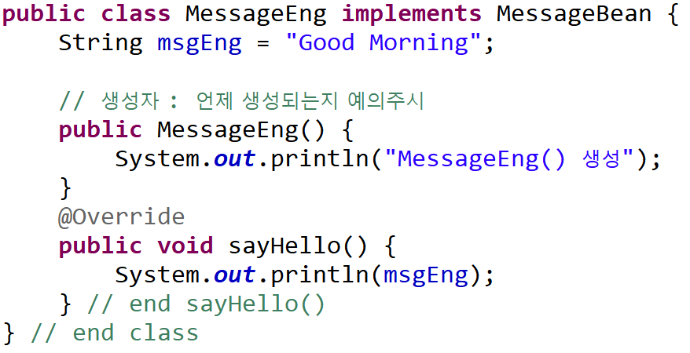
설계 변경이 발생하면?
msg 변수에 담을 객체가 변경되어야 한다면 ?? 즉, Main 이 ‘의존’하는 MessageBean 객체가 변경되어야 한다면?

Slide 9


기존 방식 고찰.
만약 msg 를 수정하게 될 일이 있다면.. DI1Main 을 손 안대도 가능한가?
돌아가게 하려면 DI1Main 을 다시 컴파일 해야 한다. (즉 손을 대야 한다)

Slide 10
고찰 : 필요한 객체를 직접 만드는 경우..
SW 설계에 있어
다음과 같이
2개의 구성요소가 있고 Main 은 MessageBean 이 필요하다 (즉 의존한다)
그래서, MessageBean 쪽 설계에 변화가 생긴다면, Main 도 수정/ 재컴파일 해야 한다?!?!?!?
Main
MessageBean msg
MessageKor
↓
MessageEng

Slide 11
고찰 : 필요한 객체를 직접 만드는 경우..
만약 수백, 수천개의 구성요소 (그것도 제작사가 한군데가 아닌 여러 업체가 협업을 통해 만들어진..) 로 구성되어 서로 의존하는 구성의 SW 라면 어떻게 유지 보수 할것인가?

Slide 12
2. 필요한 객체를 ‘외부’ 에서 생성 ‘주입’
그래서!!!
SW 공학적으로 필요한 객체를 ‘외부’에서 생성해서 주입하는 방식이 유지 보수 측면에서 이로운 점이 많다.
스프링 프레임 워크에서 제공하는 ‘의존주입 (Dependency Injection)’ 기능을 통해 이를 배워보도록 하자.

Slide 13
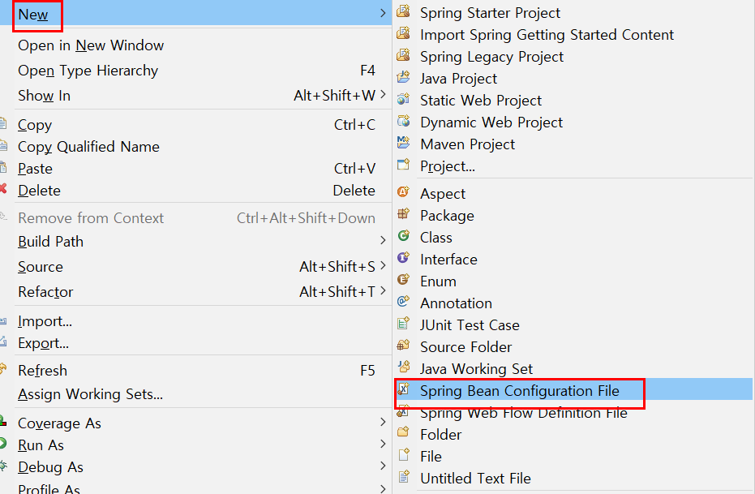
‘스프링 설정 파일’ 생성
src/main/resources 에 생성
New - Spring Bean Configuration File
스프링 프레임워크를 구성하는 핵심요소!!

Slide 14
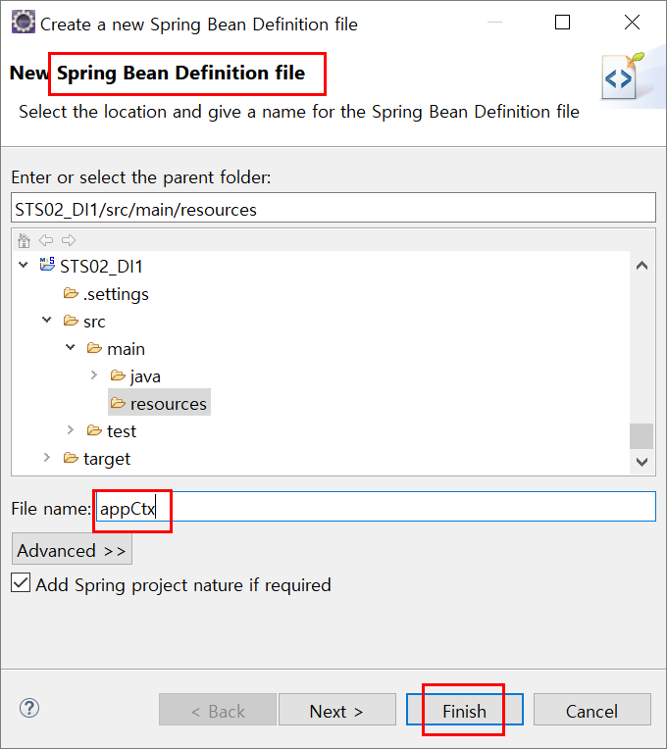
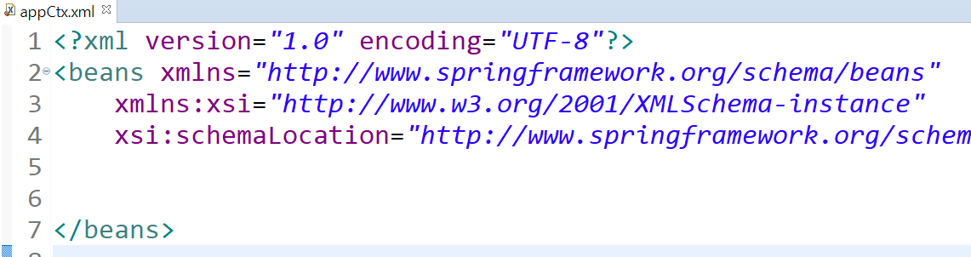
스프링 설정 파일(XML)
appCtx.xml 파일 생성 (※application context 의 약자입니다)
<beans> 태그로
만들어진 XML

Slide 15
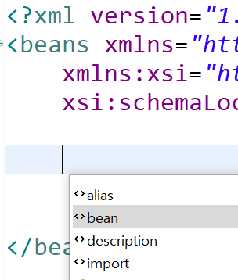
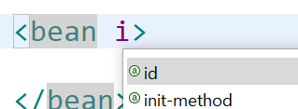
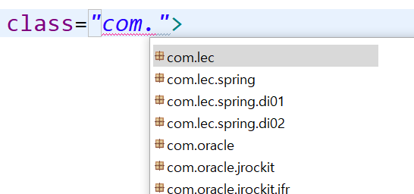
CTRL + SPACE 적극 활용
이클립스 환경에선 스프링 설정 파일 (XML) 편집시 CTRL + SPACE 를 적극 활용하자

Slide 16
설정파일에 bean 객체 정의
위 설정파일을 사용하여 컨테이너가 생성될때면 내부적으로 아래와 같이 코드가 작동되어 빈(bean) 객체가 생성된다.
com.lec.spring.MessageKor messageBean = new com.lec.spring.MessageKor();

Slide 17

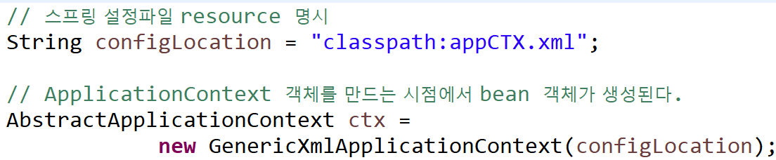
Main 작성 : 컨테이너 생성
패키지 : com.lec.spring.di02 클래스 : DIMain02 main() 포함
컨테이너 생성뒤 곧바로 빈(bean) 객체들이 컨테이너 안에 생성된다 즉, Main 외부에서 만들어진다
실행해보고, 콘솔 메세지 확인해보자. 생성자의 출력메세지 들도 확인해보구..

Slide 18
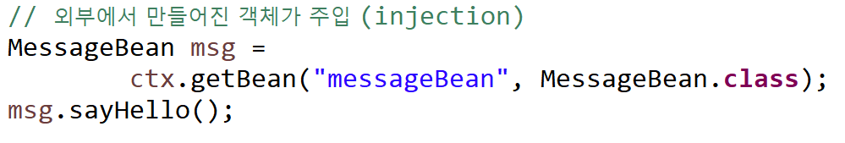
Main 작성 : 외부 객체 주입
↑ 실행해보자
의존하는 측에서는 인터페이스 타입으로 외부 의존 객체를 다룬다. 인터페이스와 다형성은 객체지향 기술의 꽃이다!

Slide 19
설계 변경이 발생하면?
Main 파일은 건드리지 않아도 된다.
스프링 설정 파일 만 수정하면 된다. 수정 하고 다시 Main 을 실행시키자
Main 을 수정 하거나 재 컴파일 한거 없이, 수정되어 주입된 객체가 동작한다!!

Slide 20
고찰 : 외부에서 의존주입 하는 경우
MessageBean 객체는 외부에서 생성
Main
MessageBean 객체 msg
MessageKor
주입
MessageEng
비록 Main 이 MessageBean 객체를 필요(의존) 하지만, 외부에서 주입되는 MessageBean 객체가 변경되었다고 해서 Main 을 수정하거나 재컴파일 할 필요는 없다!

Slide 21
예제의 구조도 (rev.)
Main
의존
MessageBean (msg)
+sayHello()
Main
(DIMain02)
주입
주입
(외부)
컨테이너
MessageKor
msgKor
+sayHello()
MessageEng
msgKor
+sayHello()

Slide 22
Spring 에서 ApplicationContext 란
스프링의 ‘컨테이너’ 역할을 함.
오브젝트 생성, 관계설정, 생성 방식, 자동 생성, 후처리등 …
객체 관리 & 조립 공장/창고 (?) context 라고도 하고 factory 라고도 함.
(※ 실제로 ApplicationContext 는 BeanFactory 라는 인터페이스를 상속)

Slide 23

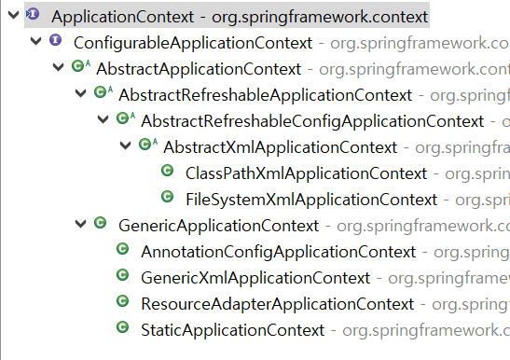
ApplicationContext 인터페이스
계층도를 처음부터 다 외울 필요는 없다. 여러번 반복해서 써가면서 눈에 익어 나가게 하자.

Slide 24
ApplicationContext 종류들.
ApplicationContext (I) 는 Interface 다. 설정파일(xml) 의 위치에 따라 다양한 구현체들 제공됨.
ApplicationContext
애플리케이션 루트에 위치
ClassPathXmlApplicationContext
특정 경로 (파일시스템)
FileSystemXmlApplicationContext
웹 URL 로 위치 지정
XmlWebApplicationContext
XML 대신 Annotation 사용
AnnocationConfigApplicationContext
...
...

Slide 25
용어
스프링 프레임워크에서 작업하면서
“컨테이너(Container)”, “스프링 컨테이너”, “,IoC 컨테이너”, “Application Context 객체” “빈(bean) 컨테이너” ...
모두 (거의) 같은 말 입니다.
IOC : Inversion Of Control 의 약자

Slide 26
스프링 컨테이너.
A객체
setter() or construct()
인터페이스를 통한 부품화
new B()
new C()
인터페이스를 통한 부품화
IOC컨테이너
결국 스프링이란?
부품을 생성하고 조립하는 라이브러리 집합체 라고도 할 수 있습니다.
new Z()
new X()
new Y()

Slide 27
빈(bean) 의 설정 & 생성자
스프링 설정 파일에서 컨테이너에 빈(bean) 생성시, ‘생성자’와의 관계와 관련 태그 에 대해 알아봅니다.

Slide 28
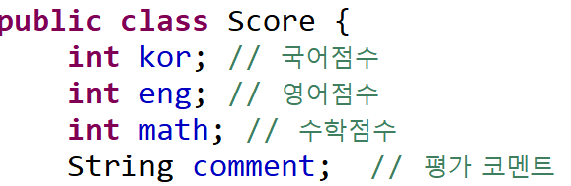
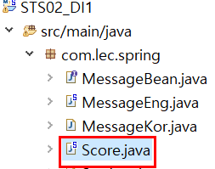
Score.java 생성
“작성하세요”
기본생성자
매개변수 있는 생성자
Getter / Setter
toString() 작성

Slide 29

또 다른 스프링 설정파일 생성
scoreCtx.xml 생성 : 스프링 설정 파일은 얼마든지 여러개 만들어 놓을수 있다.

Slide 30
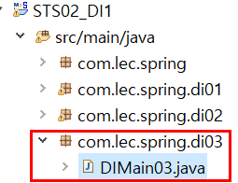
Main 클래스 작성
패키지 : com.lec.spring.di03
클래스 : DIMain03.java main() 포함

Slide 31
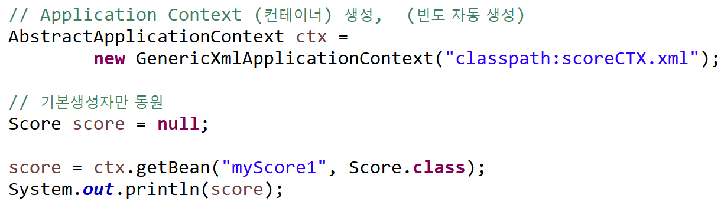
설정파일: 기본생성자
설정파일에서 빈 객체 만든후 Main 에서 결과 확인해보자
Notes:
<bean id="myScore1" class="com.lec.spring.Score"/>

Slide 32
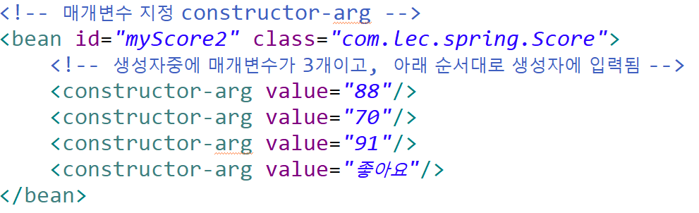
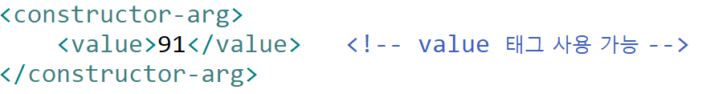
설정파일: 생성자 매개변수 <constructor-arg>
Notes:
<!-- 매개변수 지정 constructor-arg -->
<bean id="myScore2" class="com.lec.spring.Score">
<!-- 생성자중에 매개변수가 3개이고, 아래 순서대로 생성자에 입력됨 -->
<constructor-arg value="88"/>
<constructor-arg value="70"/>
<constructor-arg value="91"/>
<constructor-arg value="좋아요"/>
</bean>

Slide 33
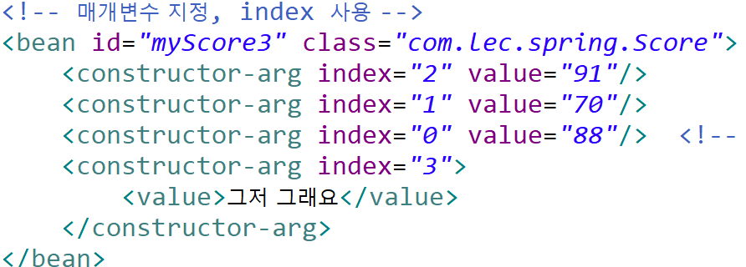
설정파일: 생성자 매개변수 index 사용
Notes:
<bean id="myScore3" class="com.lec.spring.Score">
<constructor-arg index="2" value="91"/>
<constructor-arg index="1" value="70"/>
<constructor-arg index="0" value="88"/> <!-- index가 바뀌면 어케 될까? -->
<constructor-arg index="3">
<value>그저 그래요</value>
</constructor-arg>
</bean>

Slide 34
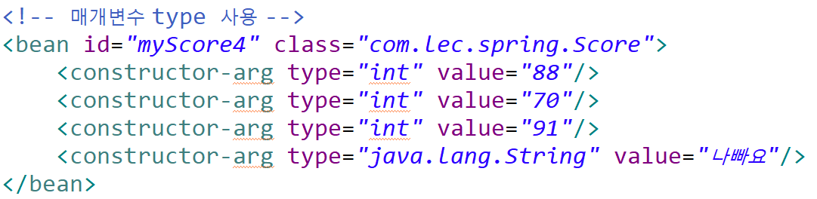
설정파일 : 생성자 매개변수 type 사용
Notes:
<!-- 매개변수 type 사용 -->
<bean id="myScore4" class="com.lec.spring.Score">
<constructor-arg type="int" value="88"/>
<constructor-arg type="int" value="70"/>
<constructor-arg type="int" value="91"/>
<constructor-arg type="java.lang.String" value="나빠요"/>
</bean>

Slide 35
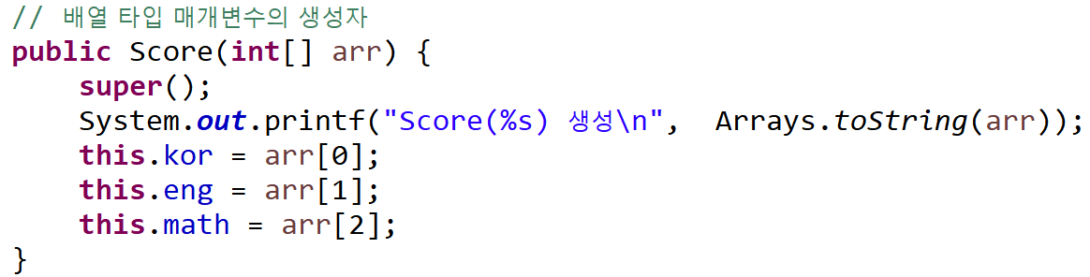
배열 타입 매개변수 생성자
Score 에 아래와 같은 생성자 만들자.

Slide 36
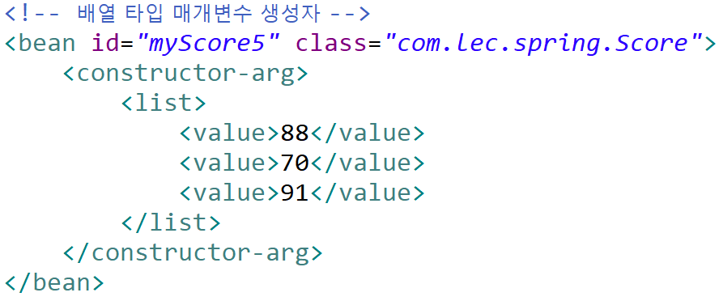
배열타입 매개변수 생성자 <list>, <value>
Notes:
<!-- 배열 타입 매개변수 생성자 -->
<bean id="myScore5" class="com.lec.spring.Score">
<constructor-arg>
<list>
<value>88</value>
<value>70</value>
<value>91</value>
</list>
</constructor-arg>
</bean>

Slide 37
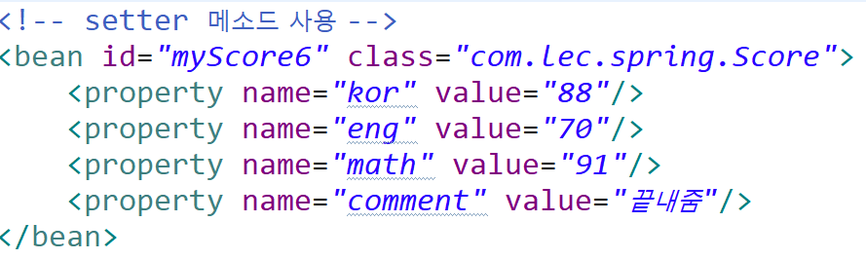
setter 메소드 사용 : <property>
Notes:
<!-- setter 메소드 사용 -->
<bean id="myScore6" class="com.lec.spring.Score">
<property name="kor" value="88"/>
<property name="eng" value="70"/>
<property name="math" value="91"/>
<property name="comment" value="끝내줌"/>
</bean>

Slide 38
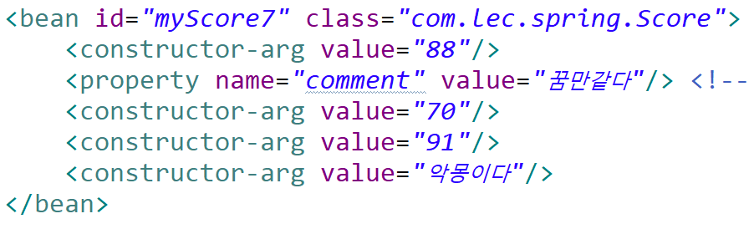
생성자 + setter 조합
Notes:
<bean id="myScore7" class="com.lec.spring.Score">
<constructor-arg value="88"/>
<property name="comment" value="꿈만같다"/> <!-- constructor-arg 와 property 순서 무관 -->
<constructor-arg value="70"/>
<constructor-arg value="91"/>
<constructor-arg value="악몽이다"/>
</bean>

Slide 39
필드가 reference 타입인 경우 <ref>
일반적인 primitive 타입이나 String 타입의 필드는 기존의 방식으로 되는데
다른 reference 타입의 필드라면 어떻게 빈 생성을 하게 될까?

Slide 40
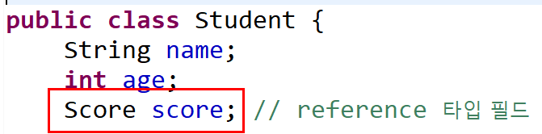
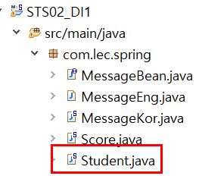
Student.java 생성
“작성하세요”
기본생성자
매개변수 있는 생성자
Getter / Setter
toString() 작성
Notes:
package com.lec.spring;
public class Student {
String name;
int age;
Score score; // reference 타입 필드
public Student() {
super();
System.out.println("Student() 생성");
}
public Student(String name, int age, Score score) {
super();
System.out.printf("Student(%s, %d, %s) 생성\n", name, age, score.toString());
this.name = name;
this.age = age;
this.score = score;
}
public String getName() {
return name;
}
public void setName(String name) {
this.name = name;
}
public int getAge() {
return age;
}
public void setAge(int age) {
this.age = age;
}
public Score getScore() {
return score;
}
public void setScore(Score score) {
this.score = score;
}
@Override
public String toString() {
return String.format("[Student 이름:%s 나이:%d 성적:%s]", name, age, score.toString());
}
} // end class

Slide 41
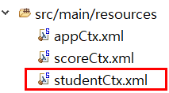
또 다른 스프링 설정파일 생성
studentCtx.xml 생성 : 스프링 설정 파일은 얼마든지 여러개 만들어 놓을수 있다.

Slide 42
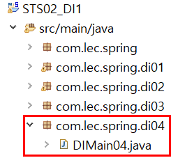
Main 클래스 작성
패키지 : com.lec.spring.di04
클래스 : DIMain04.java main() 포함
Notes:
package com.lec.spring.di04;
import org.springframework.context.support.GenericXmlApplicationContext;
import com.lec.spring.Student;
public class DIMain04 {
public static void main(String[] args) {
System.out.println("Main4 시작");
// 컨테이너 생성
GenericXmlApplicationContext ctx =
new GenericXmlApplicationContext("classpath:studentCtx.xml");
System.out.println("컨테이너 생성");
// TODO
ctx.close();
System.out.println("Main 종료");
} // end main()
} // end class

Slide 43
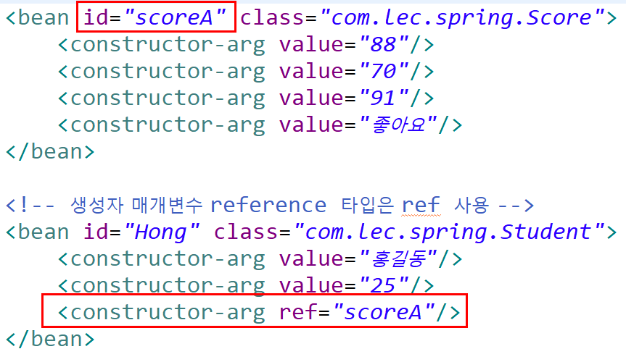
설정파일에 빈 정의 : ref 사용

Slide 44
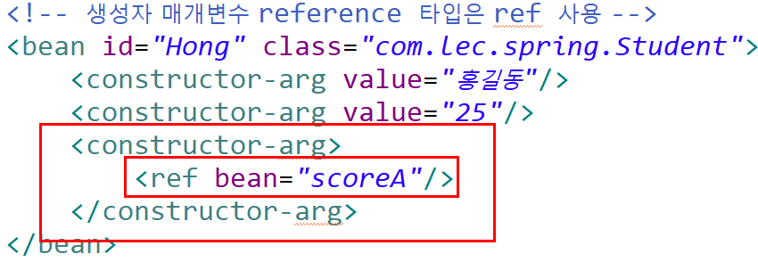
설정파일에 빈 정의 : <ref> 사용

Slide 45
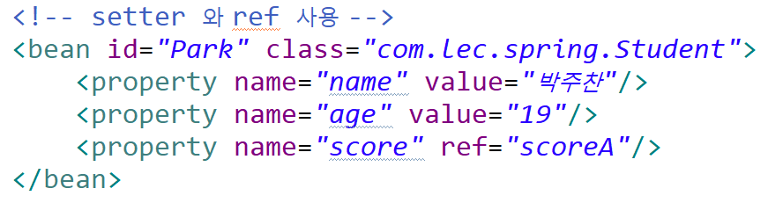
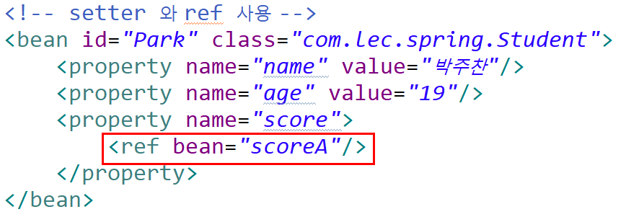
setter + ref 사용

Slide 46
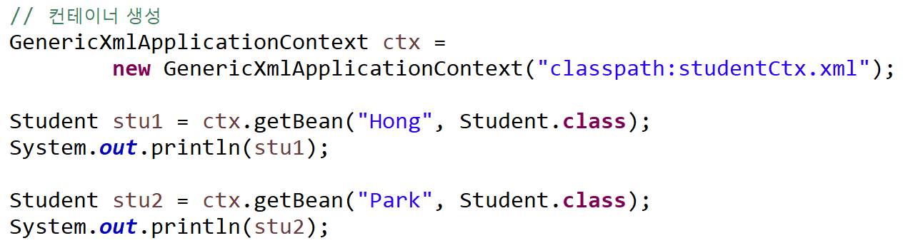
Main 쪽에선..

Slide 47
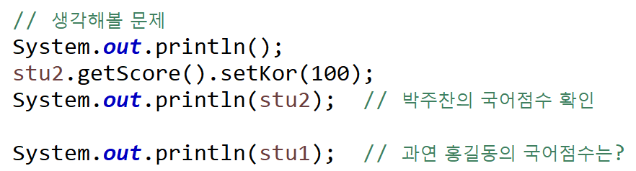
생각해보기
잘 생각해보자. reference 하고 있다.

Slide 48
설정파일에 c: p: namespace 사용하기
<construtor-arg> <property> 사용하기 귀찮다면. 이것도 대안. primitive type 이나 String 과 같은 단순 타입 멤버라면 c: p: 사용하는 것도 방법

Slide 49


Main 클래스, 설정파일 생성
패키지 : com.lec.spring.di05
클래스 : DIMain05.java main() 포함
설정파일 : studentCtx2.xml

Slide 50
DIMain05.java
Notes:
package com.lec.spring.di05;
import org.springframework.context.support.AbstractApplicationContext;
import org.springframework.context.support.GenericXmlApplicationContext;
import com.lec.spring.Score;
public class DIMain05 {
public static void main(String[] args) {
System.out.println("Main5 시작");
// 컨테이너 와 빈(bean) 생성
AbstractApplicationContext ctx =
new GenericXmlApplicationContext("classpath:studentCTX2.xml");
System.out.println();
Score score = null;
// getBean() 의 두번째 매개변수 를 지정하지 않으면 Object 를 리턴한다
score = (Score)ctx.getBean("score1");
System.out.println(score);
System.out.println(ctx.getBean("score2"));
System.out.println(ctx.getBean("stu1"));
System.out.println(ctx.getBean("stu2"));
ctx.close(); // 컨테이너 종료
System.out.println("Main 종료");
} // end main
}

Slide 51
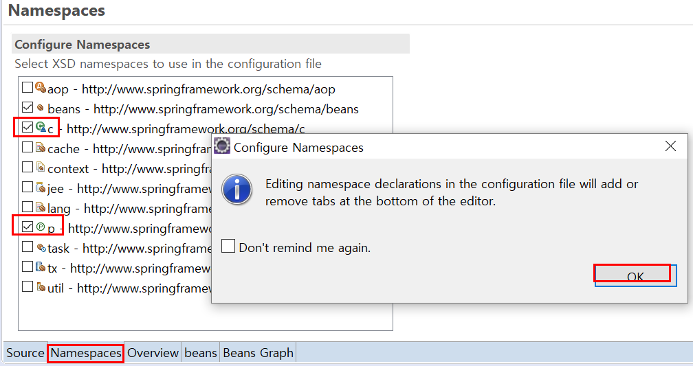
설정파일에 c: p: namespace 추가
직접 타이핑 해도 되지만..
하단의 Namespace 탭 사용하자..

Slide 52
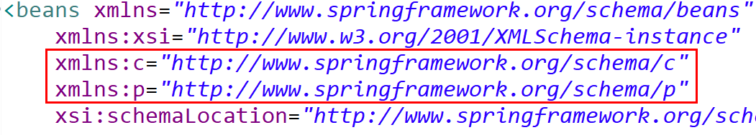
설정파일에 c: p: namespace 추가
[Source] 탭에서 보면 namespace 가 두개 추가된거 확인 가능
xmlns 는 xml namespace 약자다.. XML 문서는 정해진 규약대로만 작성할수 있는 이름 공간의 규칙 (namespace)를 지정해줄수 있다.

Slide 53
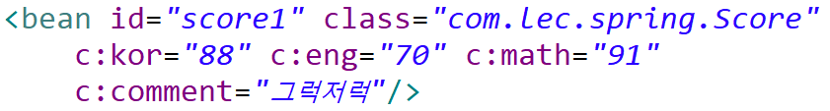
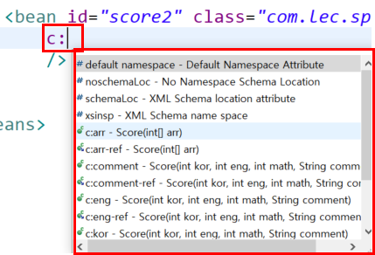
c: ← <constructor-arg> 역할
CTRL + SPACE 누르면 생성자 매개변수 에 따라 assist 가 뜬다
바로바로 Main 쪽에 코드 만들어 보고 확인해보자. 지금쯤이면 해불수 있겠죠?

Slide 54
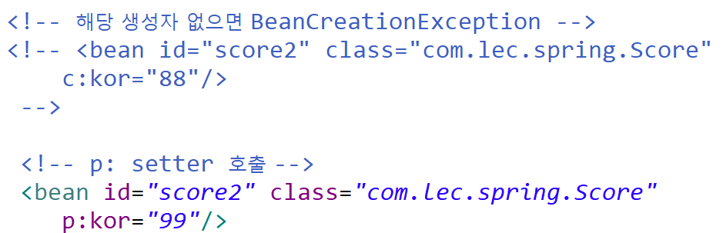
p: ← <property> 역할

Slide 55
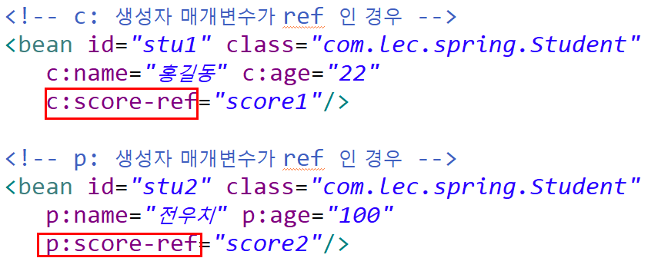
c: p: 에 ref 타입 지정할 경우.

Slide 56

연습 2-1 : 빈 객체 생성 연습
스프링 설정 파일을 통해 컨테이너에서 객체를 생성한뒤 이를 활용하여 동작하는 코드 만들기
패키지 : ex2_1 인터페이스 : OperatorBean 클래스 : DIApp main() 포함
설정파일 : applicationContext.xml

Slide 57
연습 2-1: 빈 객체 생성 연습
Main
다음 요구사항을 만족하는 프로그램을 작성
클래스 구조도가 오른쪽과 같이 구성되도록 작성하기
클래스
DIApp ( main() )
OperatorBean( interface )
PlusOp, MinusOp
main() 에서의 operator 와 각 operand1, operand2 값 지정은 applicationContext.xml 을 통해 외부 주입 될수 있도록 설정
의존
OperatorBean
+ int doOperate()
DIAPP
주입
주입
(외부)
컨테이너
PlusOp
operand1 operand2
+ int doOperate()
MinusOp
operand1 operand2
+ int doOperate()
main() 쪽에 아래와 같은 코드가 있어야 할 것입니다.
OperatorBean operator = ???;
int value = operator.doOperate()
System.out.println("결과:" + value);

